Slide 1

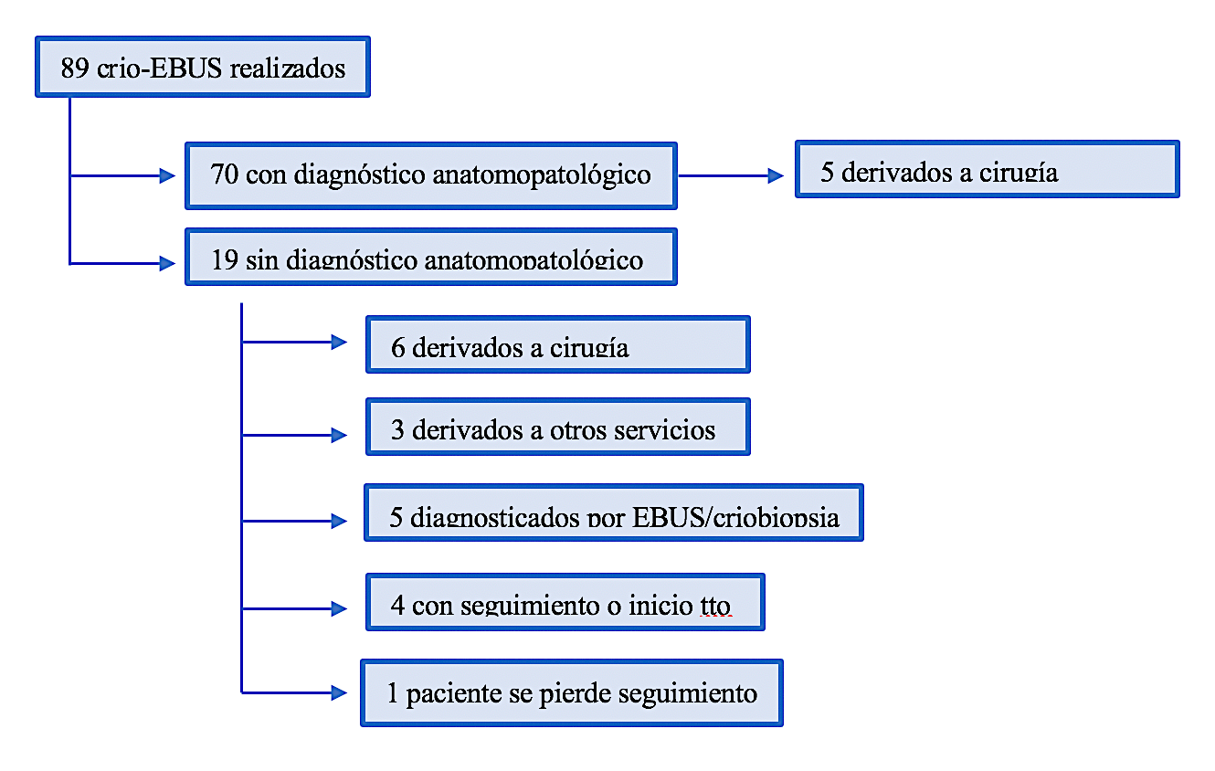
ESTUDIO QUIRÚRGICO DEL MEDIASTINO TRAS REALIZACIÓN DE CRIOEBUS EN NUESTRO SERVICIO
A. Gañán Boscá, C. García Bautista, M. García Galindo, E. Salcedo Lobera, C. Giraldo Ospina, R. Arrabal Sánchez.
Hospital Regional Universitario de Málaga. Servicio de Cirugía Torácica. Servicio de Neumología.
Diagnóstico y estadificación precoces en CPNCP:
EBUS-TBNA actualmente técnica de elección.
Crio-EBUS: obtención de mayor muestra de tejido.
Mediastinoscopia:
  Técnica más invasiva.
  Obtención de muestra de tejido representativa
  De elección ante resultados dudosos de otras técnicas.
  ¿Tendencia descendente?
MATERIAL Y MÉTODOS
Estudio retrospectivo, descriptivo y observacional.
Datos recogidos del archivo de pacientes de la unidad de broncoscopias y de la base de datos de cirugía torácica de nuestro centro desde abril/2022 hasta octubre/2023.
OBJETIVO: Comparativa de resultados anatomo-patológicos y complicaciones en pacientes intervenidos mediante mediastinoscopia tras realización de crio-EBUS.

Slide 2
ESTUDIO QUIRÚRGICO DEL MEDIASTINO TRAS REALIZACIÓN DE CRIOEBUS EN NUESTRO SERVICIO
A. Gañán Boscá, C. García Bautista, M. García Galindo, E. Salcedo Lobera, C. Giraldo Ospina, R. Arrabal Sánchez.
Hospital Regional Universitario de Málaga. Servicio de Cirugía Torácica. Servicio de Neumología.
RESULTADOS
Edad | Sospecha clínica | AP crio-EBUS | Tamaño | Nº biopsias | Complicaciones crio-EBUS | Resultado AP Mediastinoscopia | Complicaciones Mediastinoscopia
77 | EPID | Histiocitosis | 0,3 | 4 | No | NIU | No
36 | Malignidad | Histiocitosis | 1,2 | 1 | Sangrado grado III, desaturación | Linfadenitis granulomatosa | No
36 | Sd. poliadenopatico | Error* |  |  | Agitación, taquicardia | Sarcoidosis | No
39 | Sd. poliadenopatico | Histiocitosis | 0,2 | 6 | No | LES | No
48 | Sd. linfoproliferativo | Error* |  |  | No | Sarcoidosis | No
47 | Sarcoidosis | Error* |  |  | No | Sarcoidosis | No
76 | Malignidad | Negativo | 0,5 | 3 | No | Ca neuroendocrino | No
68 | ADC pulmon | Granuloma | 0,4 | 3 | Desaturación | Linfadenitis granulomatosa | No
73 | Malignidad | Inadecuada | 0,6 | 3 | Neumomediastino | Ausencia neoplasia | No
72 | Malignidad | Negativo | 0,5 | 4 | No | ADC | No
61 | Malignidad | Histiocitosis | 0,3 | 3 | No | ADC mama | No
CONCLUSIONES
Tendencia a realización de mediastinoscopia en los casos donde la sospecha clínica y la anatomía patológica no coinciden.
Valoración conjunta ante estos pacientes. ¿Estandarización del proceso?
*Obtención de muestra no representativa tras análisis anatomopatológico.

